Slide 1
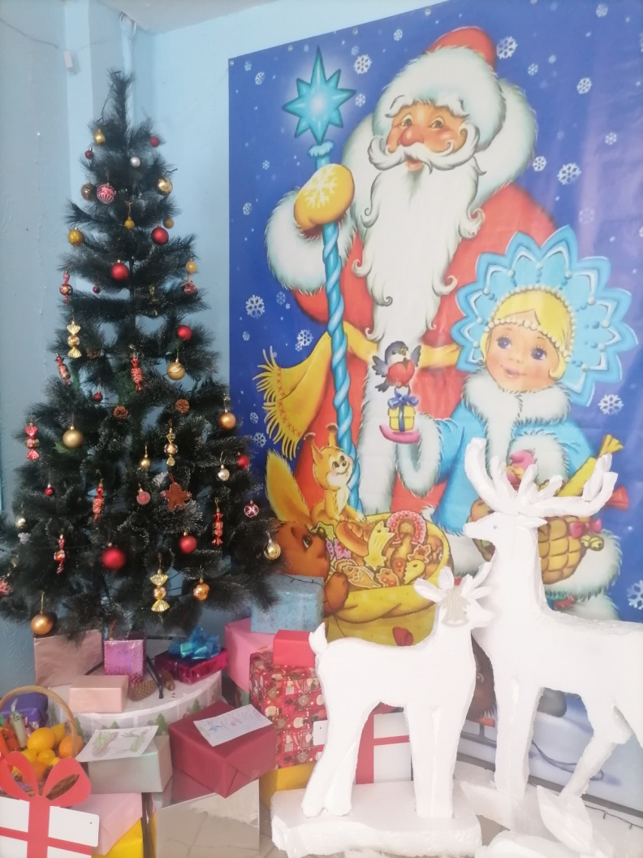

МБДОУ «Зырянский детский сад»
ЭКОЛОГИЧЕСКИЙ ПРОЕКТ
«Ёлочка – живая иголочка»
2024г.

Slide 2
Актуальность реализации проекта:
Ежегодно вся страна празднует Новый год. Украшаются дома, покупаются игрушки, из леса привозят красавицу Ель. О елке – новогодней красавице написано много рассказов и стихов. Большая их часть описывает елочку, установленную в зале или комнате, при этом все восхищаются ее красотой и убранством, радуются празднику. И в этой праздничной суете как - то забывается тот факт, что ежегодно после праздника в лесах резко сокращается количество этих красавиц и в ближайшем будущем у нас совсем не останется возможности радоваться ее красоте, не только у себя в доме, но и в лесу. Поэтому, уже сейчас важно воспитать у наших детей понимание того, что для празднования Нового года елку не обязательно рубить. Главная цель этого проекта-сохранение зеленых насаждений в нашем селе в преддверии новогодних праздников.

Slide 3
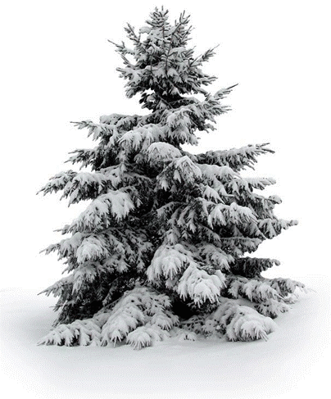
В лесу родилась ёлочка,
В лесу должна расти.
Рубить не нужно ёлочку,
И в дом её нести.
Не стоит ёлочку губить,
А лучше сохранить.
Искусственную ёлочку
Домой себе купить.
А маленькая ёлочка
Останется в лесу.
И долго будет радовать
Зверей и детвору!

Slide 4
Цель проекта:
Сохранение зеленых насаждений в преддверие новогодних праздников.
Расширять представления детей о состоянии живой природы зимой;
Воспитывать эстетическое видение природы, стремление беречь ее;
Развивать наблюдательность, любовь к родному краю;
Способствовать включению семьи в процесс реализации проекта по формированию экологической культуры;
Привлечь внимание жителей нашего села к проблеме сохранения хвойных деревьев в период предновогодних и новогодних праздников.
Задачи проекта:
Паспорт проекта:
Тип проекта: познавательный;
Вид проекта: исследовательский;
Срок проекта: краткосрочный (с 09.12 по 28.12. 2024г.)
Участники проекта: воспитатели, дети, родители.

Slide 5
1-й этап. Подготовительный
Изучение проблемы, разработка мероприятий.
Подборка художественной литературы:
Сказки: «Сказка о ёлочке, которую не срубили» А. Сожан, «Сказка про ёлочку» М. Шкурина, «Ёлочка» Г. Х. Андерсен..
Стихи: «Лесная красавица» Т. Волгина, «Искусственная ёлка», К. Ибряева «Приглашаем в лес на ёлку», «В снегу стояла ёлочка…» С. Михалкова.
Загадки про лесную красавицу.
Физминутки.
Пословицы.
Дидактические игры: «Что растет на елочке?»«Украсим ёлку», «Найди сходство и отличие», пазлы «Собери ёлочку» , «Третий лишний», «Найди самую высокую елку», «Сделаем бусы на елку», «Ель, ёлка, ёлочка».
Подвижные игры: «Раз, два, три к ёлочке беги», «Найди пару – высокая и низкая елочка», «Какие бывают елки».
Сформулированы проблемные вопросы.

Slide 6
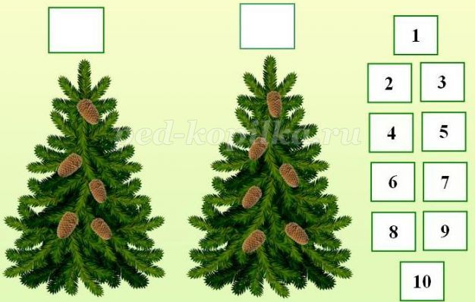
Игра «Что растёт на ёлке?»
Задание: Ребёнку предлагается рассмотреть картинку и сосчитать, сколько шишек растёт на ёлке расположенной слева и справа, затем выложить ответы цифрами, обозначающими число шишек, и сравнить:
- на какой ёлке шишек больше?
- на какой ёлке шишек меньше?
- на сколько больше?
- на сколько меньше?

Slide 7
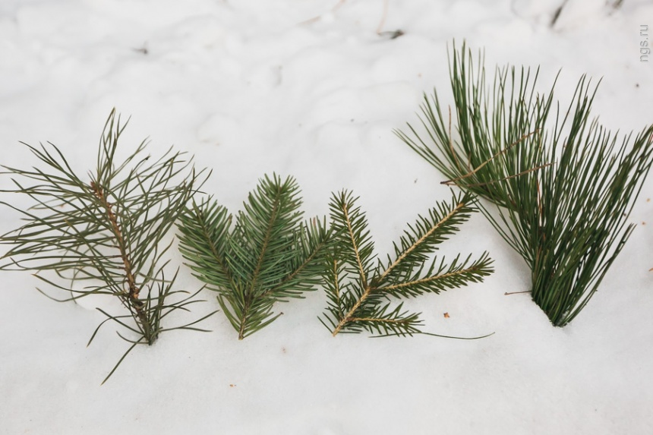
Дидактическая игра: «От какого дерева веточка»

Slide 8
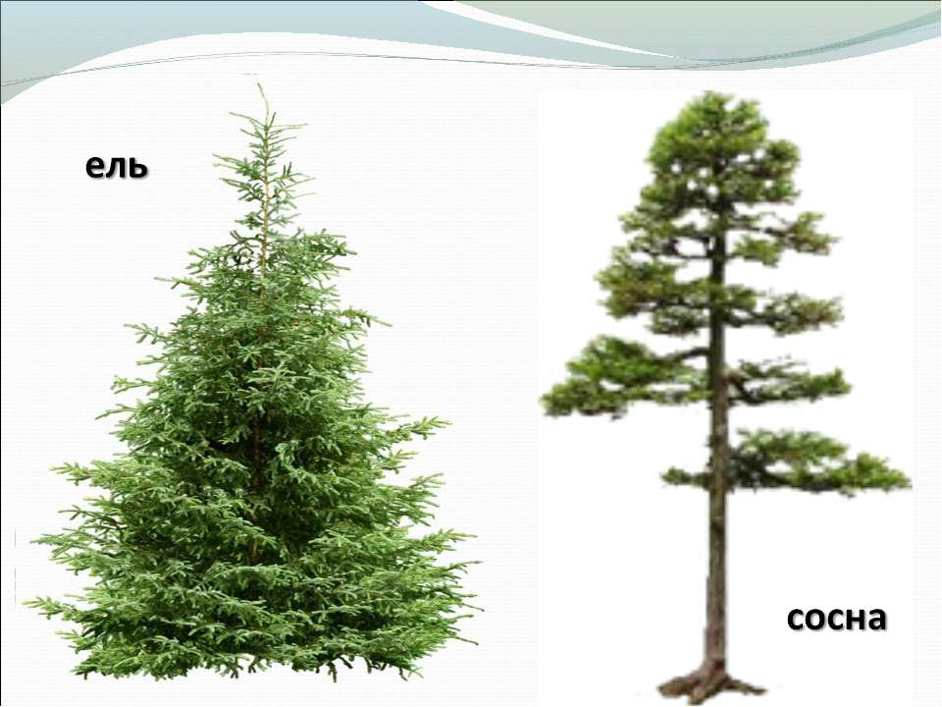
Дидактическая игра: «Найди сходство и отличия»

Slide 9
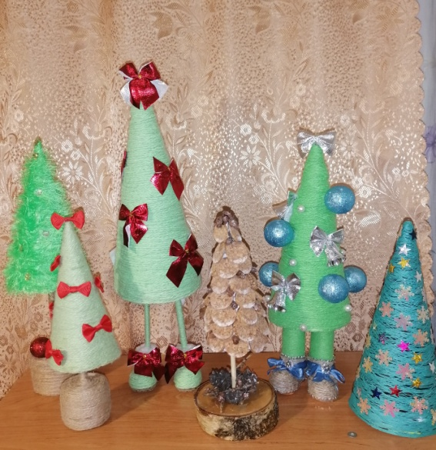
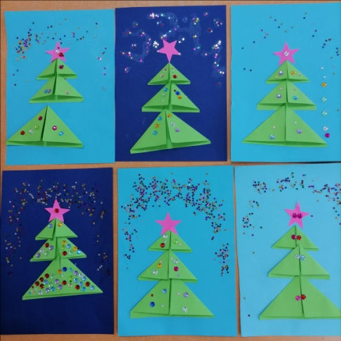
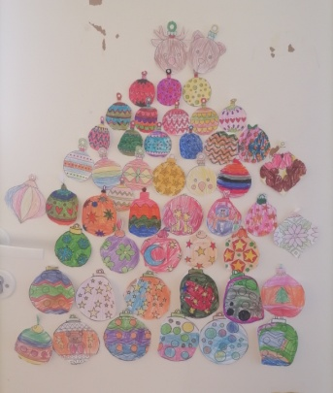
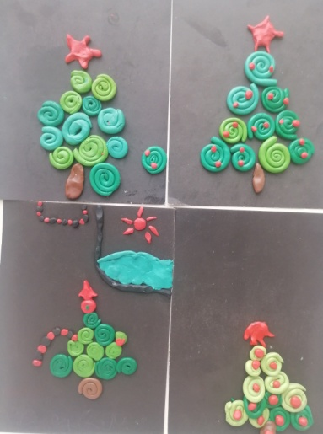
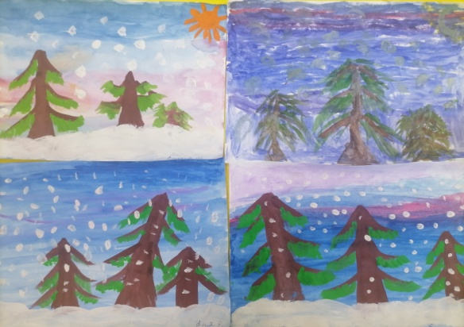
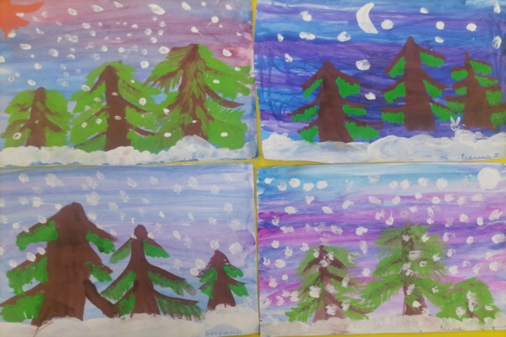
ооот
Наше творчество

Slide 10
2-й этап. Основной.
Проведение различных форм и методов работы с детьми, педагогами, родителями:
- Экскурсия по «Экологической тропе» –сравнение живой и искусственной ели.
- Беседа «Сохраним ёлочку »
- Разучивание стихов
- Аппликация
- Лепка
- Поделки из бросового материала
- Экологическая акция «Сохрани Елочку»
- Распространение листовок
- Консультация для родителей «Альтернатива новогодней ёлке»;
- Опрос родителей «Какая елка будет стоять в вашем доме на Новый год?».

Slide 11
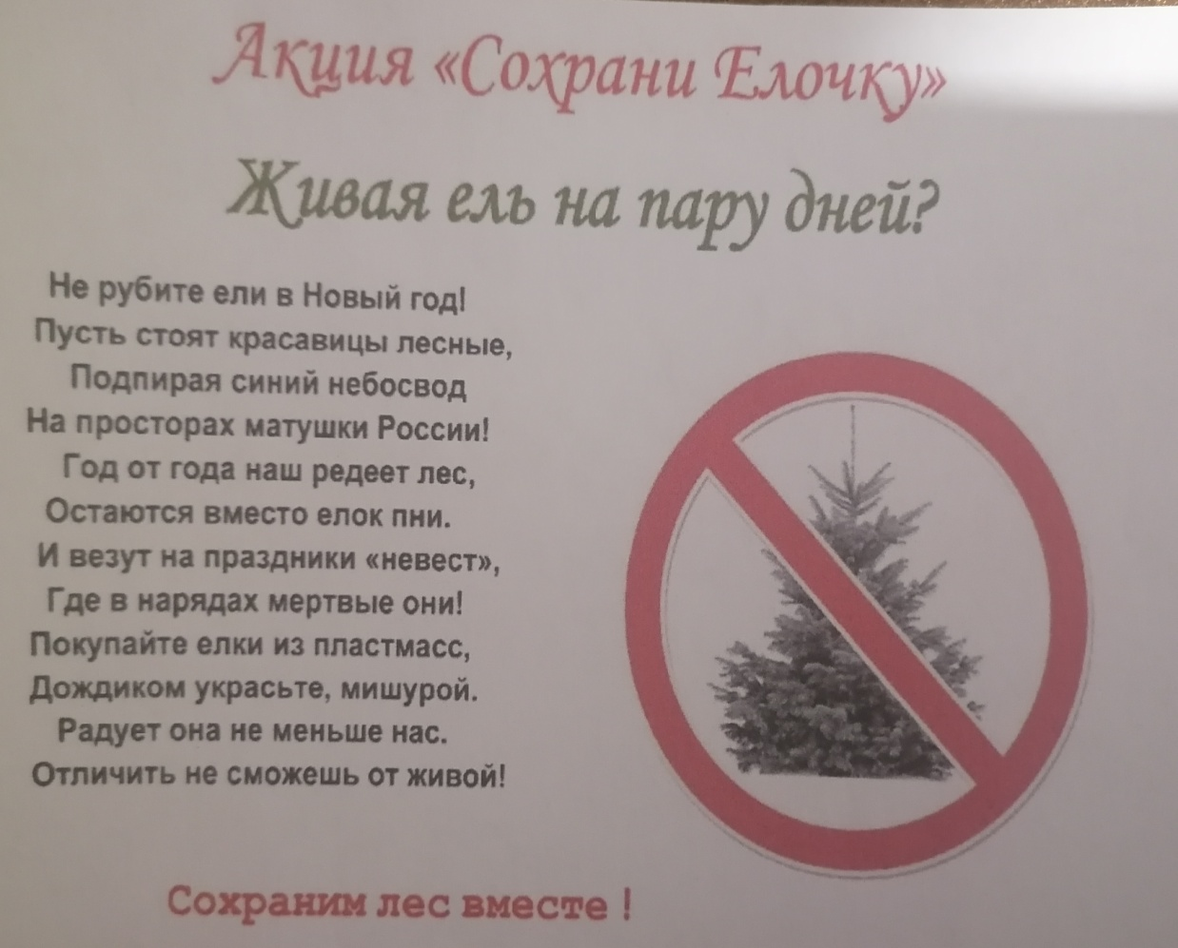
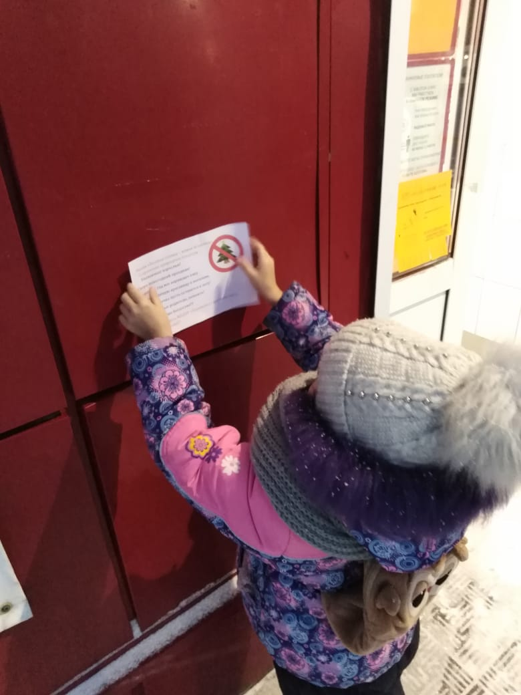
Акция «Сохрани Елочку»

Slide 12
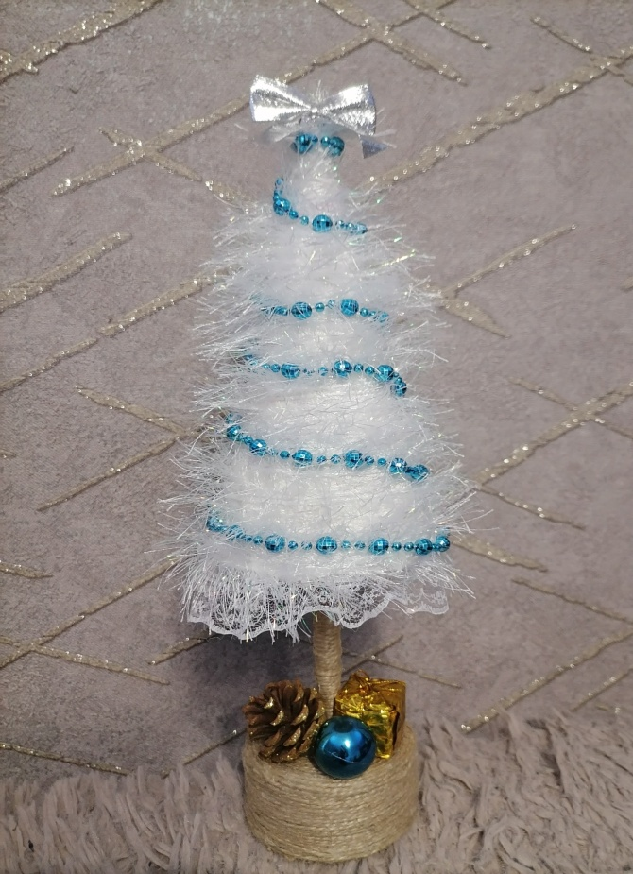
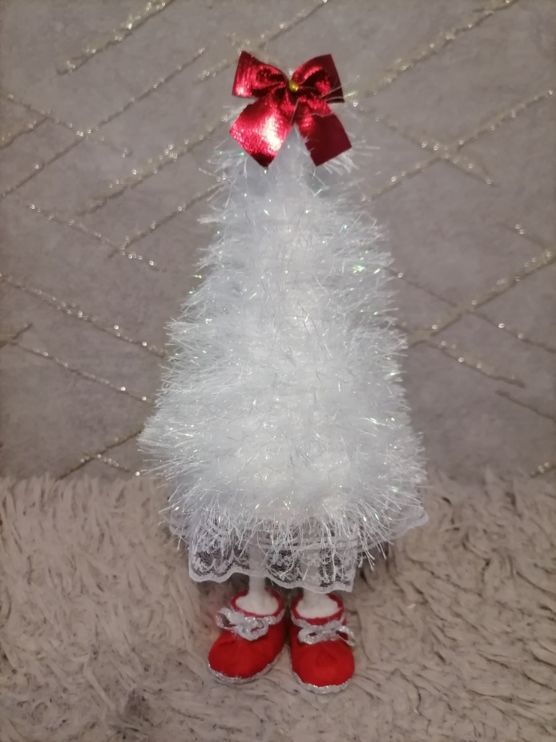
Работа с родителями
Наша елка хороша! Елочки из бросового материала

Slide 13
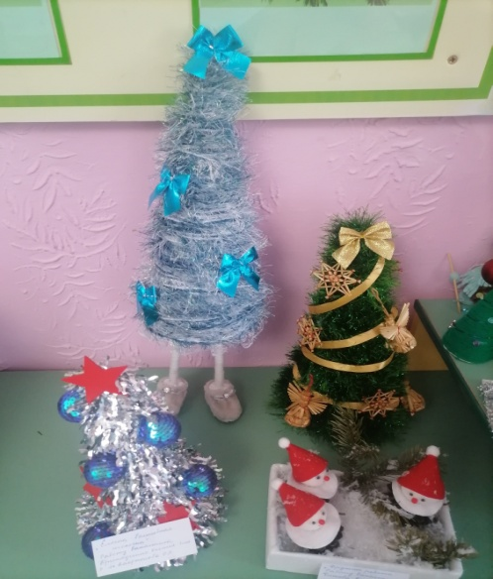
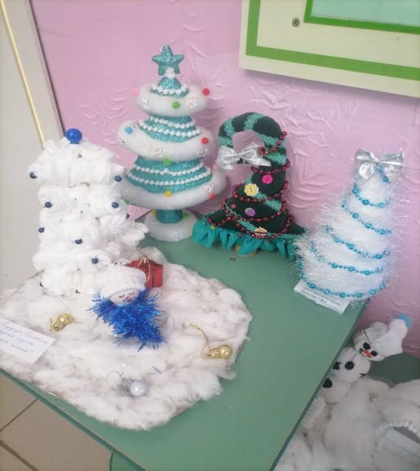
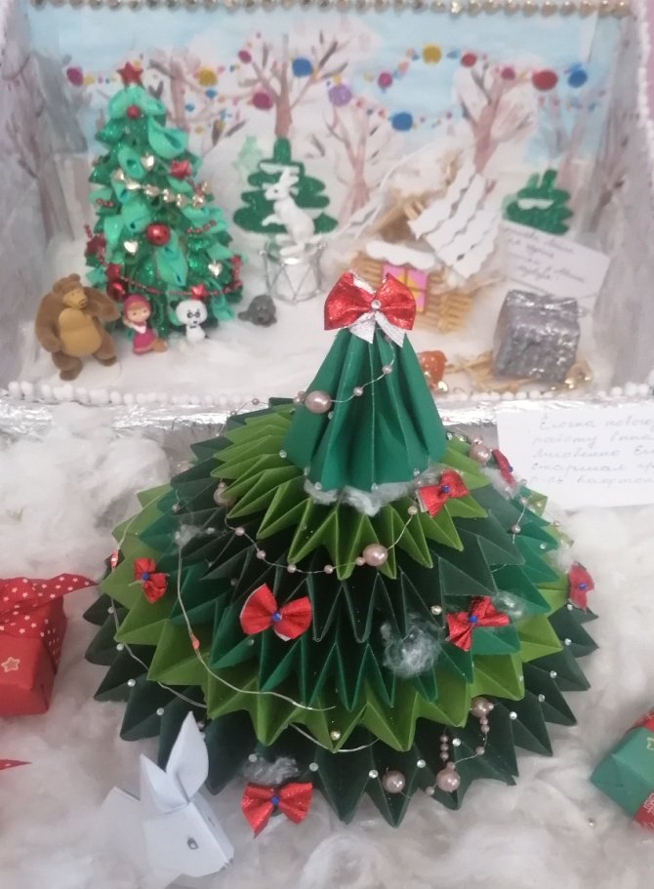
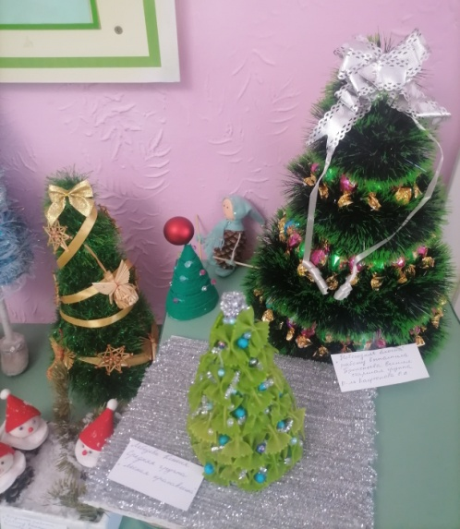
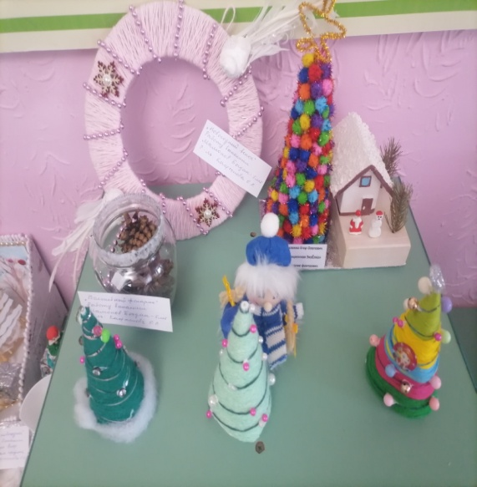
3 этап. Заключительный.
Выставка поделок. Конкурс «Эко Елка»

Slide 14
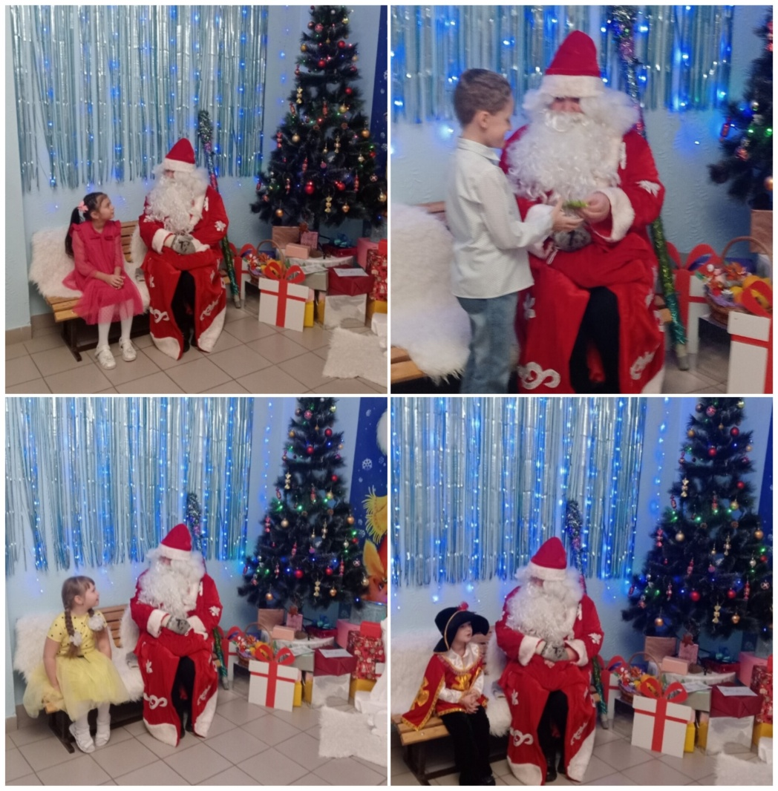
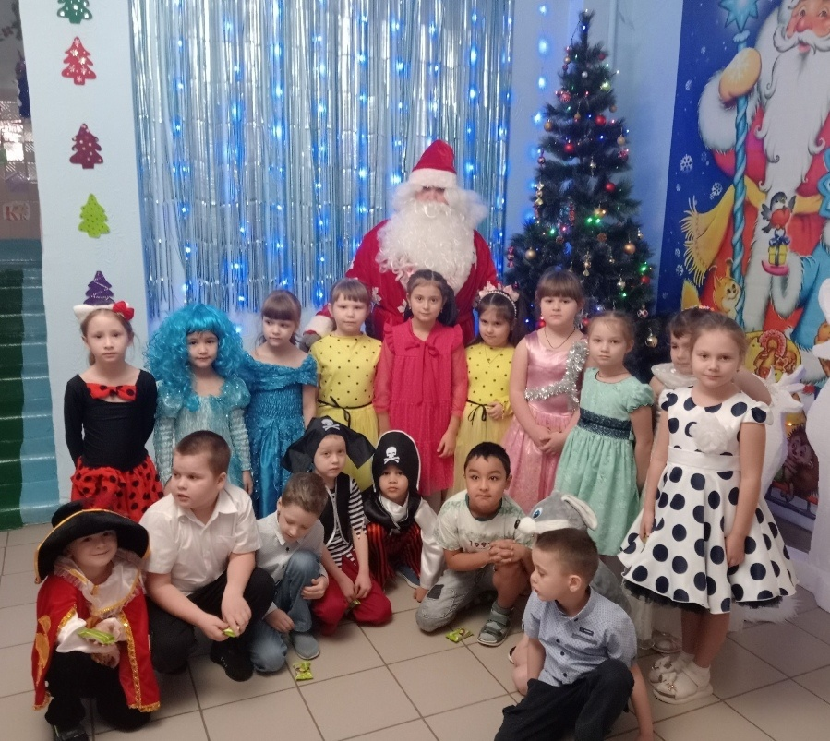
«Приемная Деда Мороза»
Дети рассказывали стихи о елочке

Slide 15
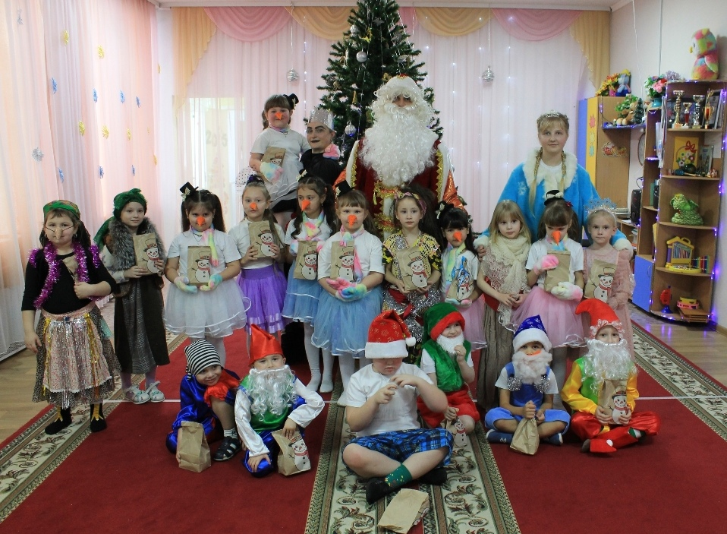
Спасем елочку-живую иголочку!!!

